Slide 1
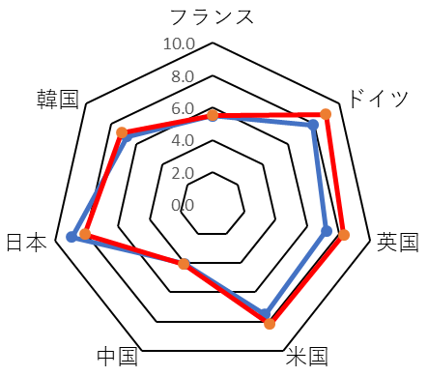
エネルギー源多様化
日本：1位
日本：4位
日：原子力の低下により、化石燃料利用量が増加し後退。
英：ガスシフトにより石炭半減、再エネ拡大により改善。米：シェール革命により石炭シェアが減少し改善。独：再エネ拡大により改善。

